Slide 1
Termine - Organisatorisches
23.11.: Vorstellung der W-Seminare
11.12.: Abgabe der W-Seminarwahl und Leistungsfach-Vorwahl
Bis Weihnachten Auswertung
23.2.: Fächerwahl für Q12 und 13 inklusive W-Seminar und Leistungsfach (individuelle Betreuung) – 15.4.: Meldung

Slide 2
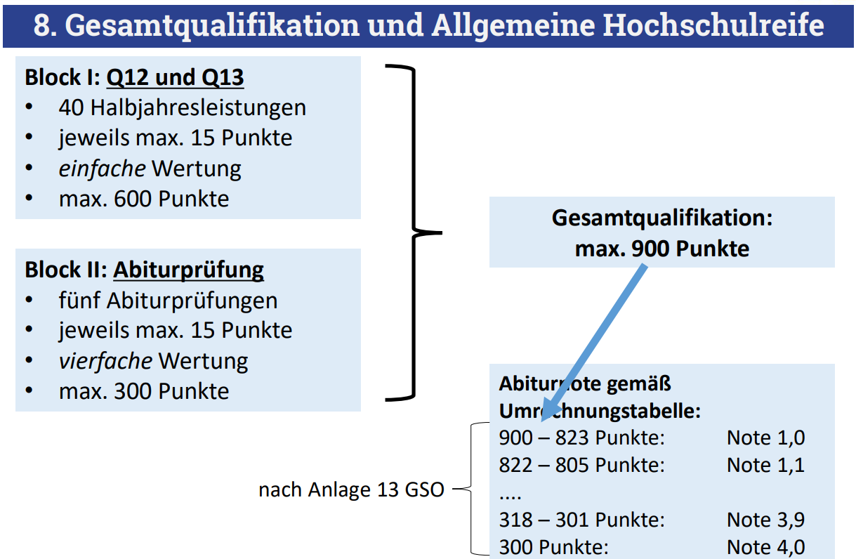
Das Ziel

Slide 3
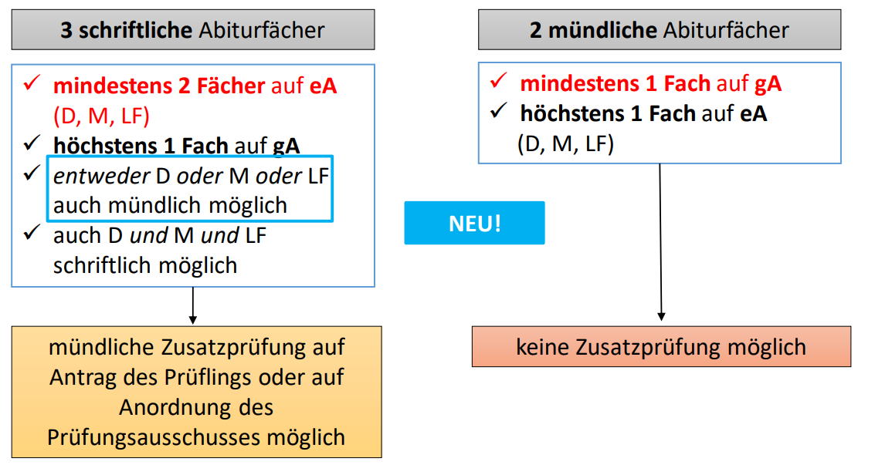
Abiturprüfungsfächer I
Achtung bei der
Substitution

Slide 4
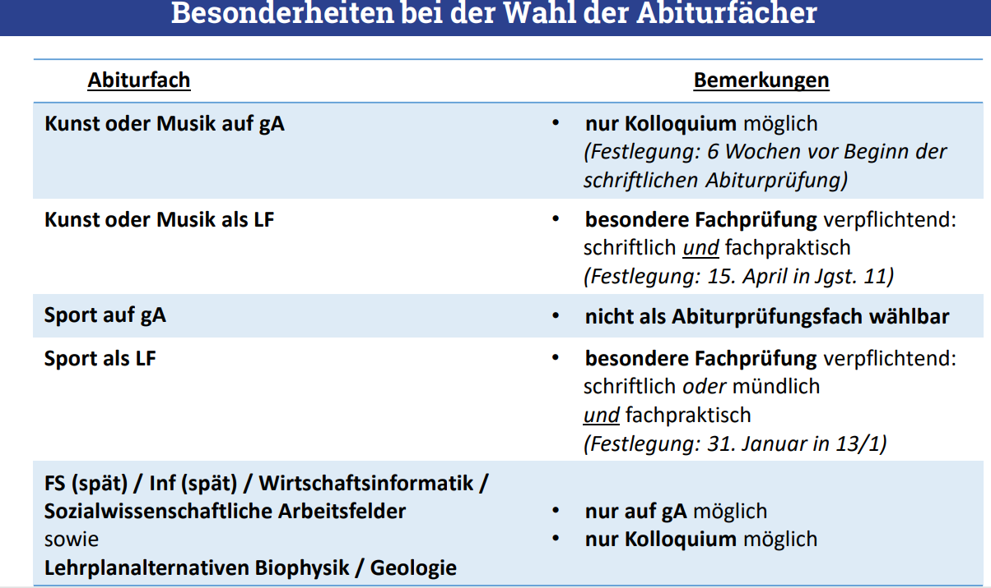
Abiturprüfungsfächer II
Also
Januar 2026

Slide 5
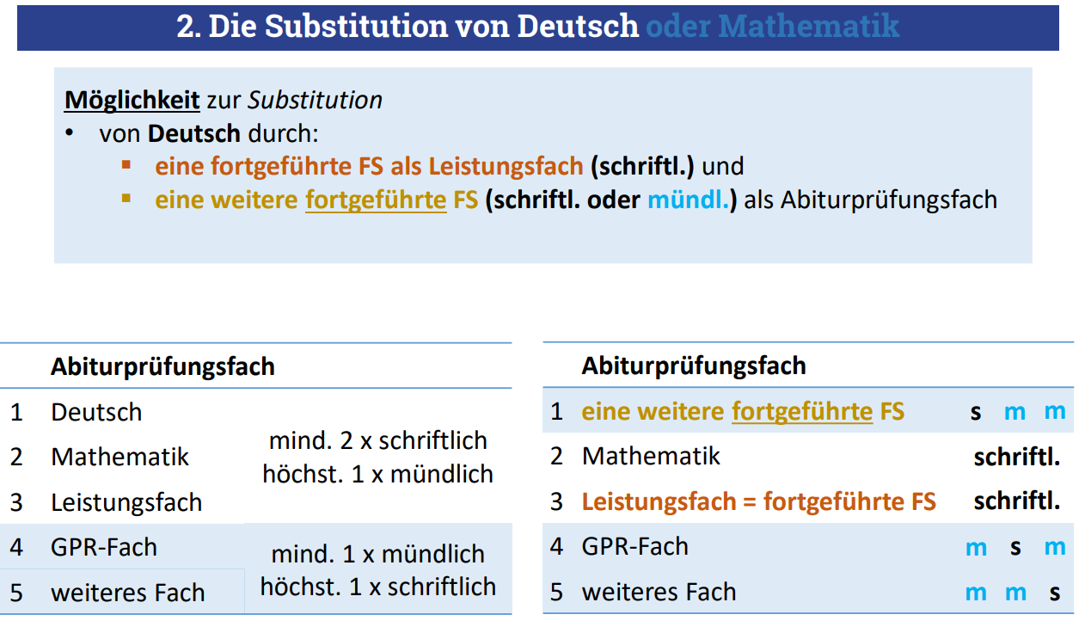
Abiturprüfungsfächer III
1
3
2

Slide 6
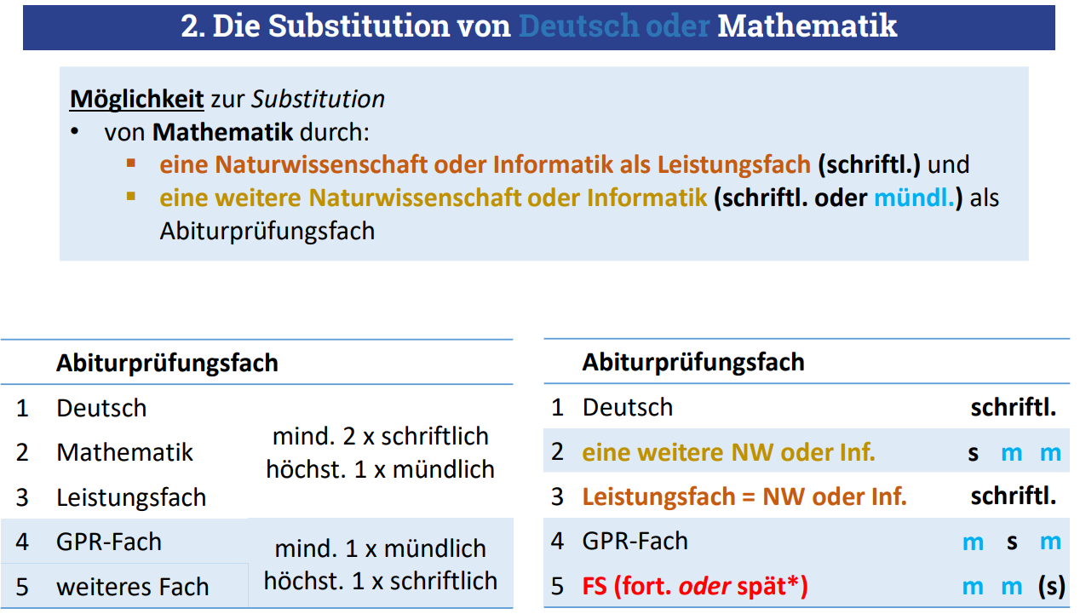
Abiturprüfungsfächer IV
3
2
1

Slide 7
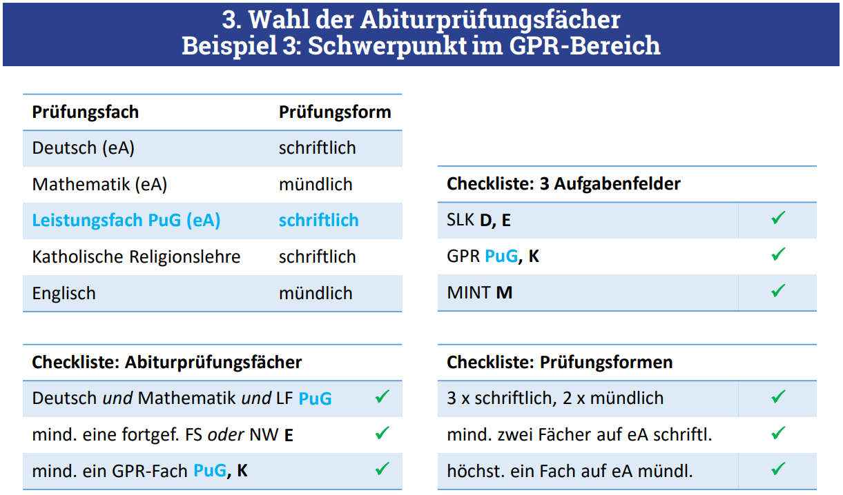
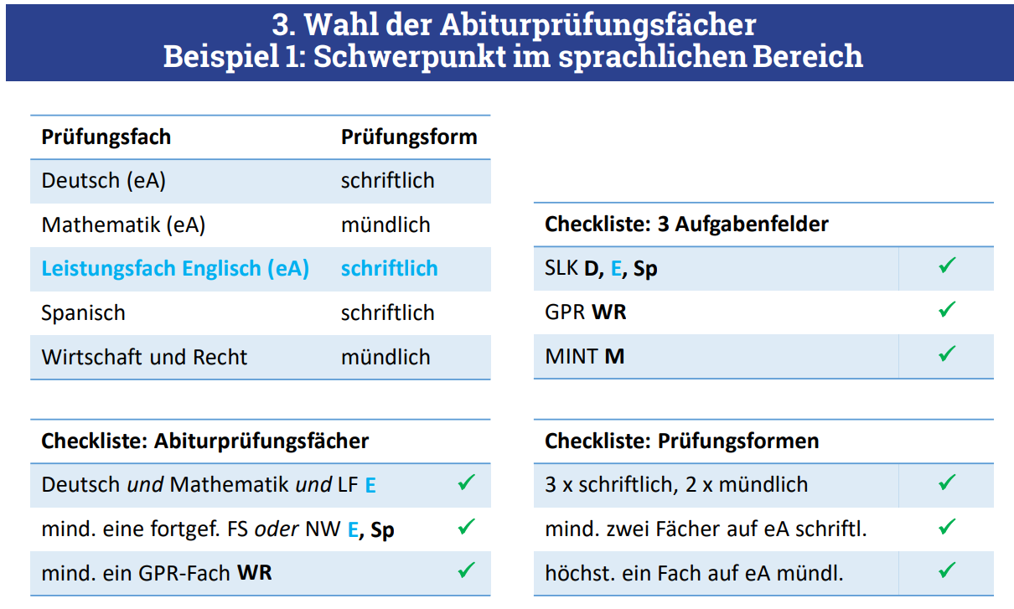
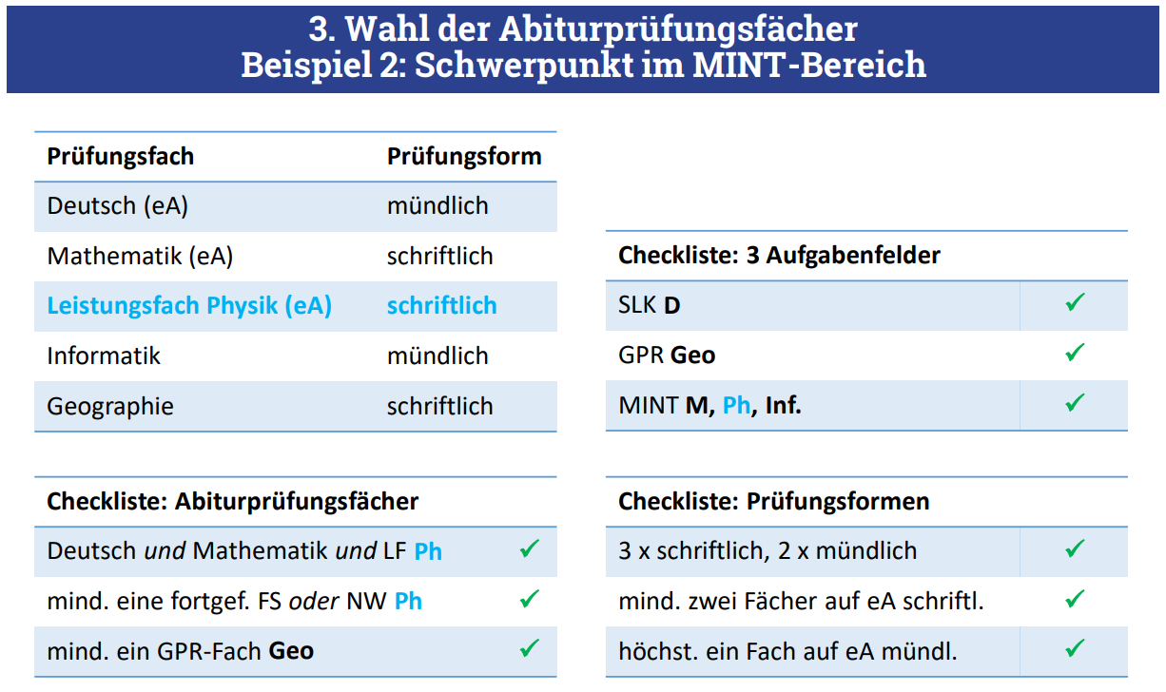
Abiturprüfungsfächer V

Slide 8
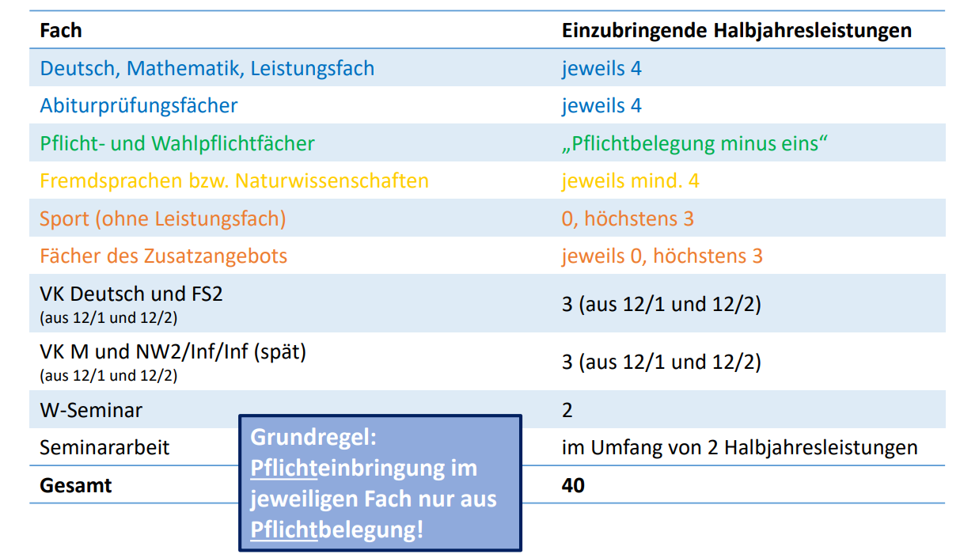
Einbringung I
Info 1

Slide 9
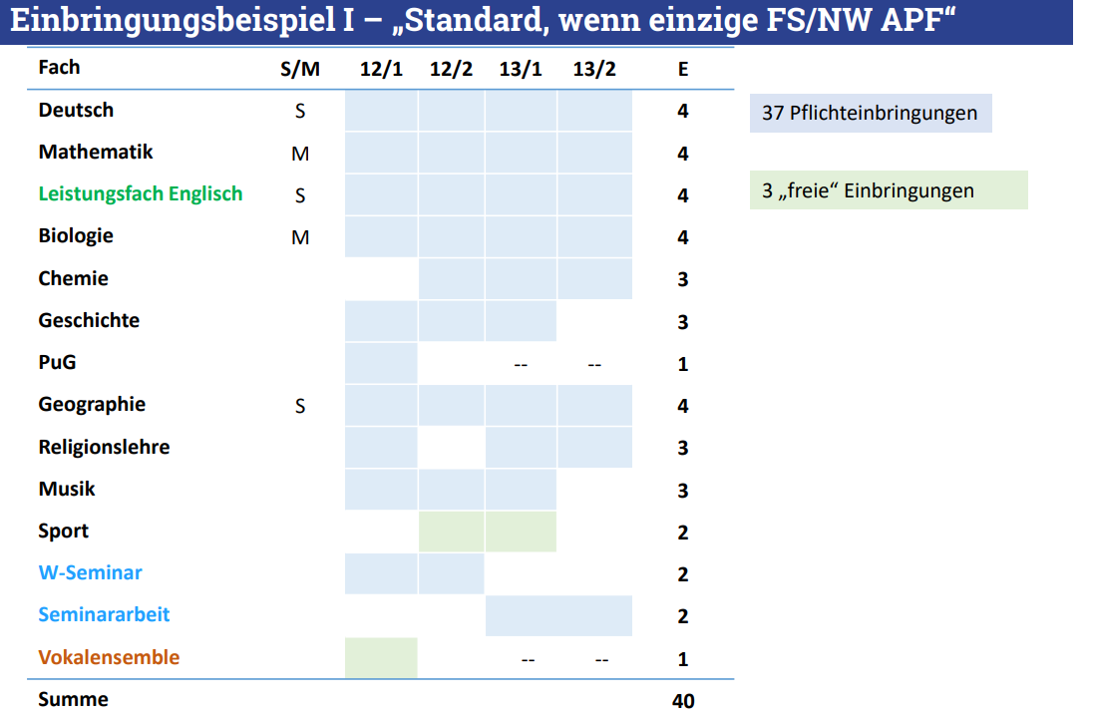
Einbringung II

Slide 10
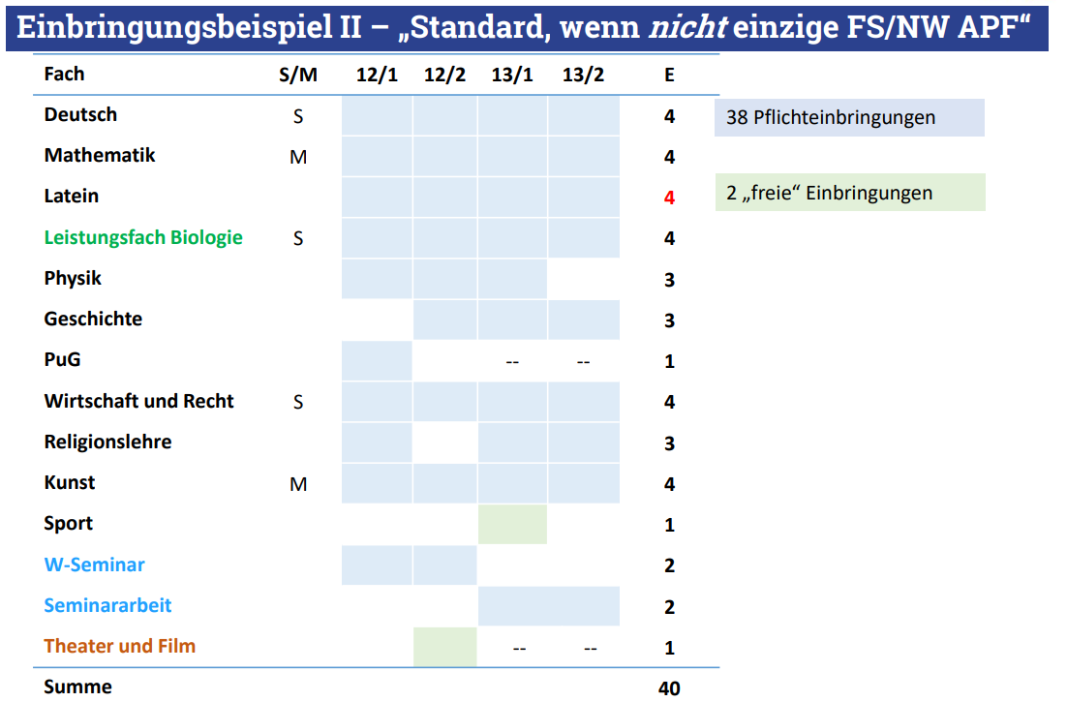
Einbringung III

Slide 11
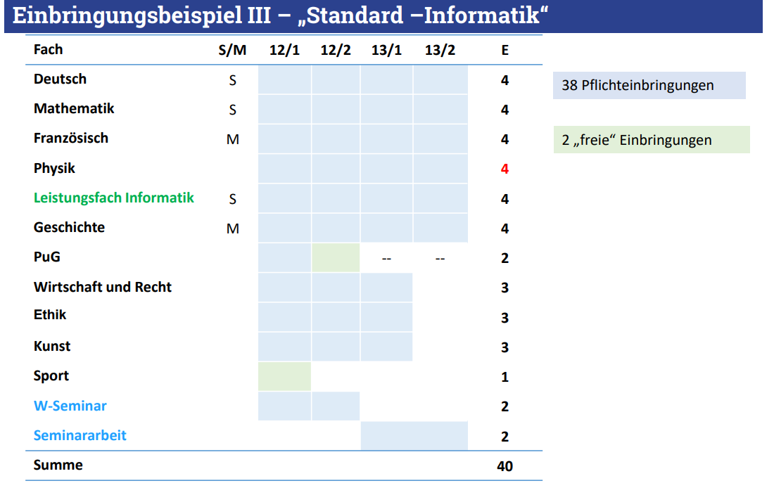
Einbringung IV

Slide 12
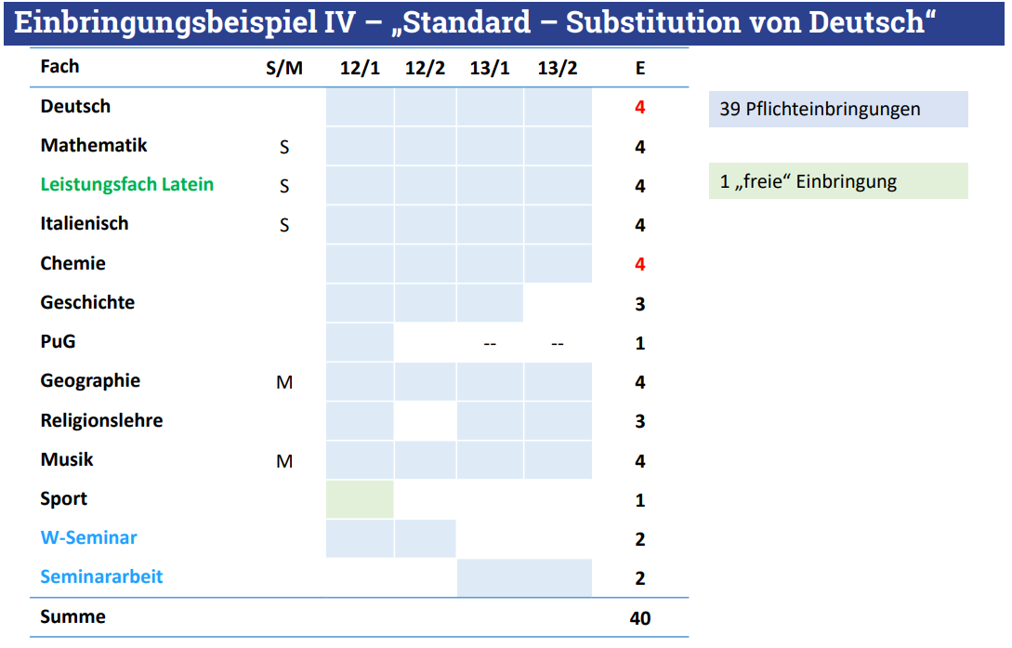
Einbringung V

Slide 13
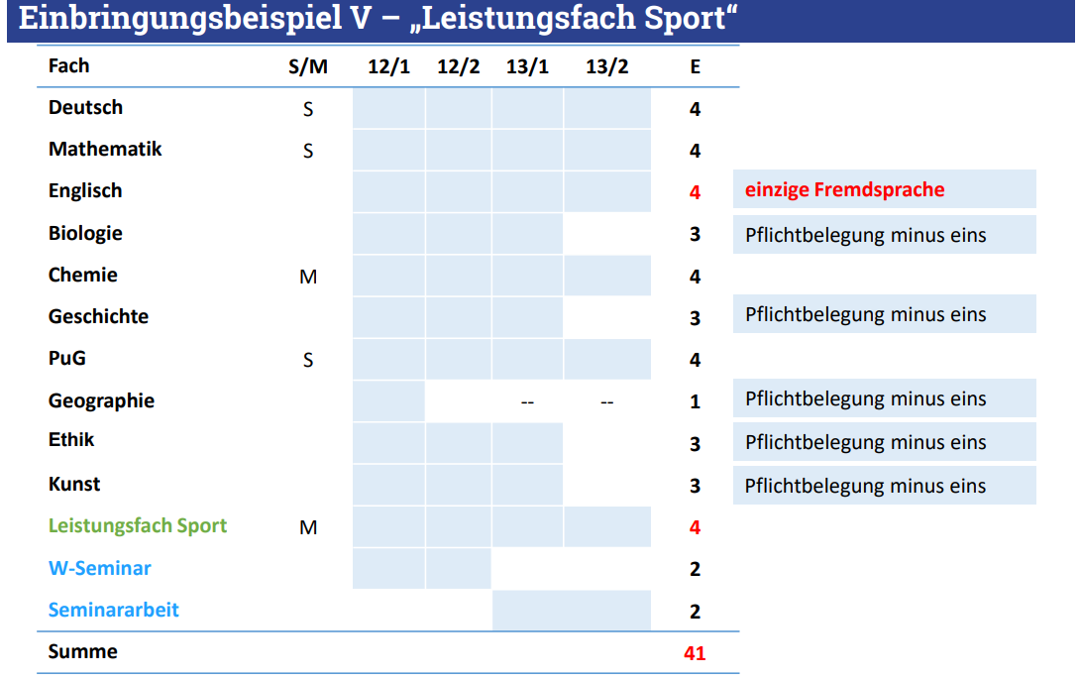
Einbringung VI
Von 0 auf 4 und damit
von 37 auf 41

Slide 14
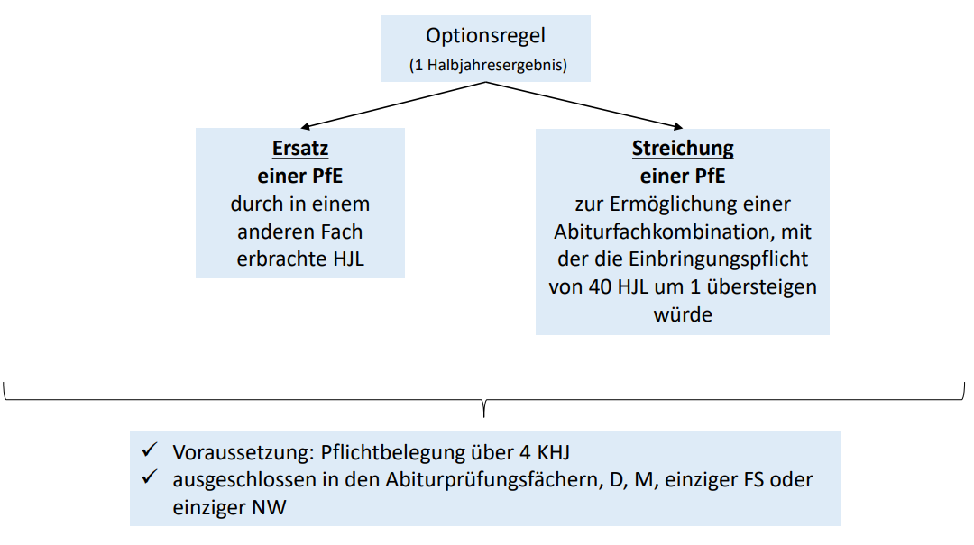
Einbringung VII - Optionsregel

Slide 15
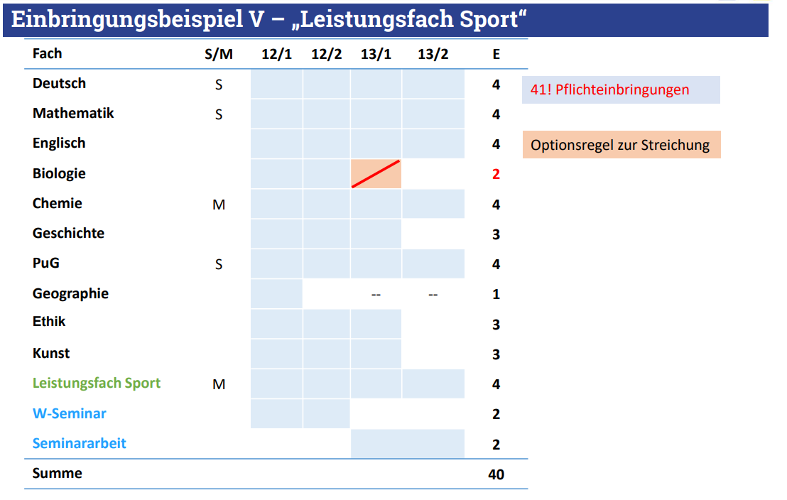
Einbringung VIII
Maximale Festlegung

Slide 16
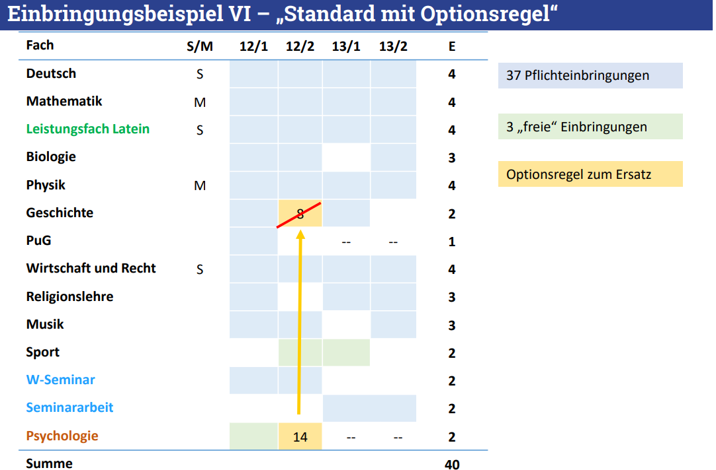
Einbringung IX
Analog kann in
allen weiteren Bele-
gungsbeispielen
agiert werden

